Slide 1

CHÀO MỪNG CÁC CON
ĐẾN VỚI TIẾT HỌC

Slide 2

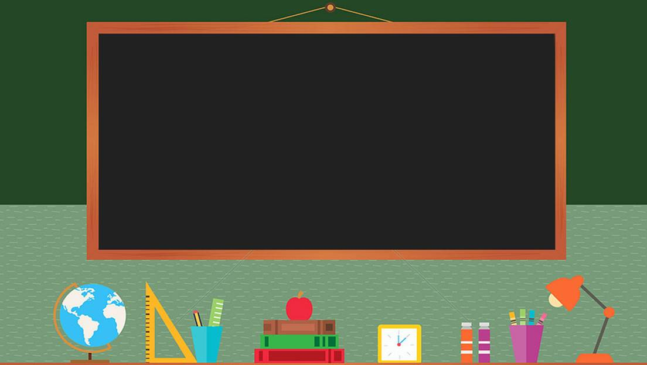

Toán
Luyện tập chung (26)

Slide 3
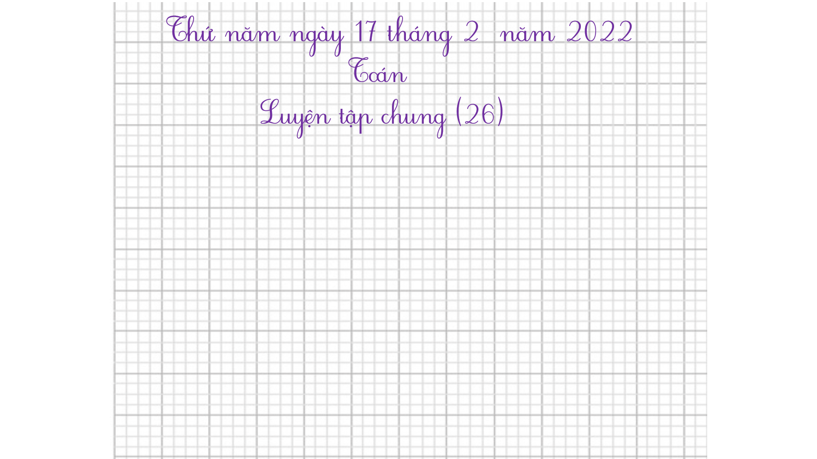

Thứ năm ngày 17 tháng 2 năm 2022
Toán
Luyện tập chung (26)

Slide 4




Yêu cầu cần đạt
HS biết vận dụng các phép tính nhân, chia đã học để tính nhẩm và giải quyết một số tình huống gắn với thực tiễn.
- Phát triển các năng lực toán học.

Slide 5












Luyện tập

Slide 6
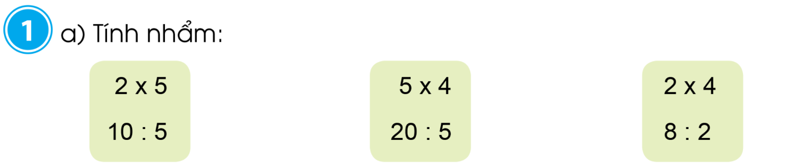
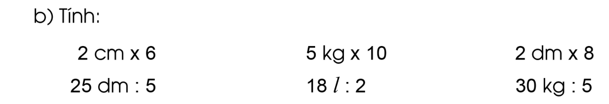

Slide 7
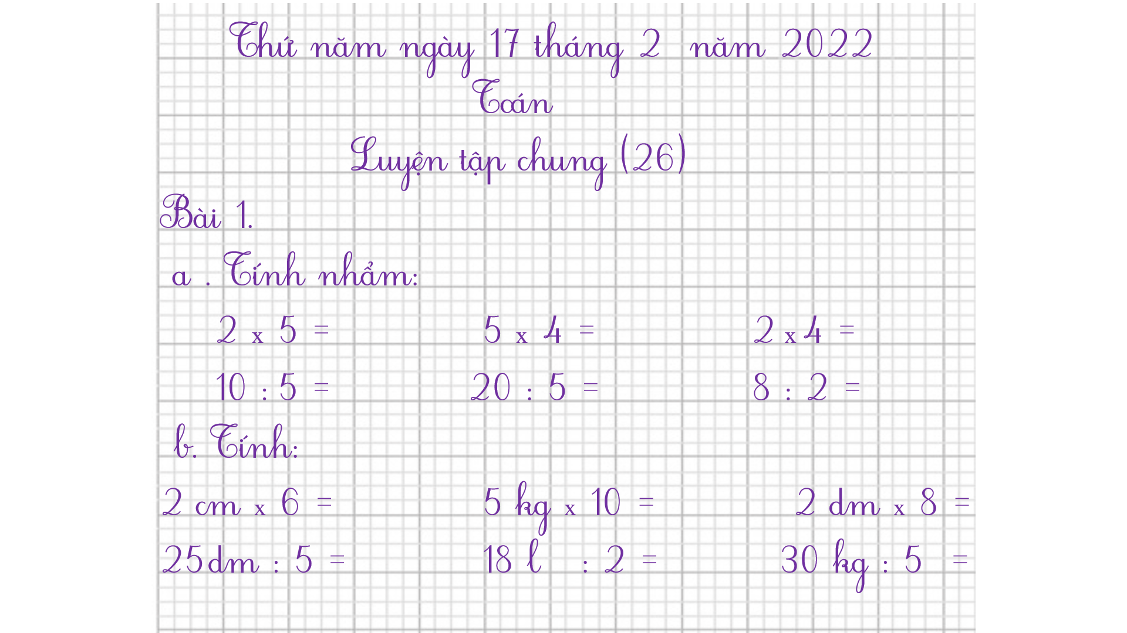
Thứ năm ngày 17 tháng 2 năm 2022
Toán
Luyện tập chung (26)
Bài 1.
a . Tính nhẩm:
2 x 5 = 5 x 4 = 2 x 4 =
10 : 5 = 20 : 5 = 8 : 2 =
b. Tính:
2 cm x 6 = 5 kg x 10 = 2 dm x 8 =
25 dm : 5 = 18 l : 2 = 30 kg : 5 =

Slide 8
= 10
= 20
= 8
= 2
= 4
= 4
= 12 kg
= 50 kg
= 16 dm
= 5 dm
= 9 l
= 6 kg

Slide 9
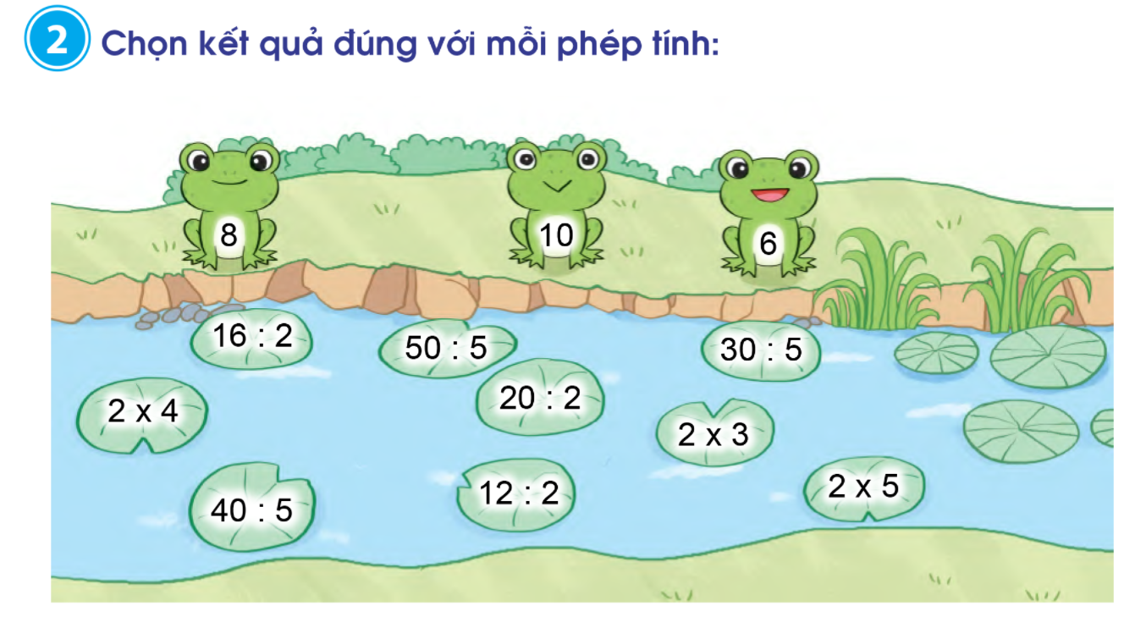

Slide 10
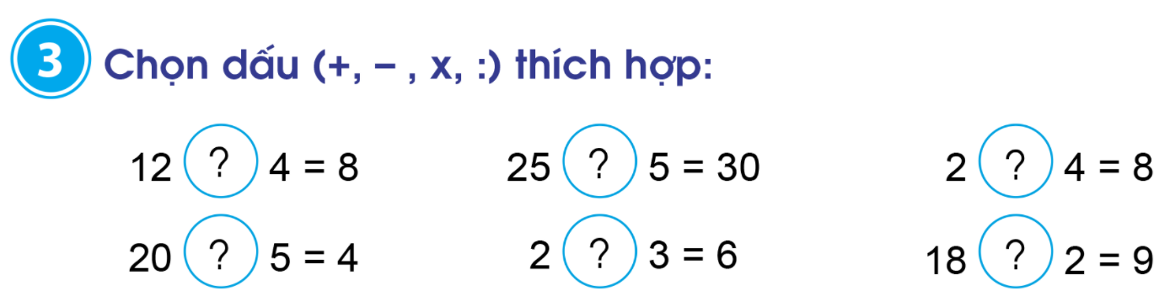
-
+
x
:
x
:

Slide 11
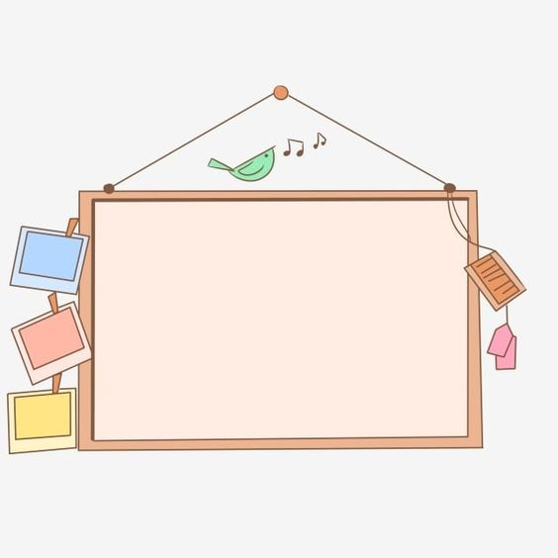
Dặn dò
Hoàn thành bài 1, 2, 3 (Vở BTT in trang 26)
Xem trước bài: Luyện tập chung (trang 27)

